Slide 1
Образовательный модуль «Миграция в Европейском союзе: проблемы и перспективы»
Журбина Н.Е.
Якушкина Е.И.
кафедра регионоведения и
экономики зарубежных стран
факультет международных отношений

Slide 2
Начало реализации – сентябрь 2016 г.
Факультеты - участники
Факультет международных отношений
Факультет философии и психологии

Slide 3
Целевая аудитория
Студенты
Региональные органы власти

Slide 4
Цель модуля
усиление направления «европейских исследований»
привлечение внимания обучающихся к проблемам миграции в ЕС
формирование комплексного представления о проблемах миграции

Slide 5
Задачи модуля
 | Задача | Промежуточный результат
1 | Введение новых дисциплин и увеличение количества часов учебной нагрузки на преподавание дисциплин модуля | В учебный план ФФП введена дисциплина «Социокультурные аспекты миграции» С 2017-2018 гг. в учебный план ФМО водится новая дисциплина «Экономические и социокультурные аспекты миграции» в рамках двух модулей JM:EUMig и SHEXP

Slide 6
Структура образовательного модуля
Факультет | Курс | Название дисциплины
Бакалавриат
ФФП | 2 | Стереотипы мужского и женского поведения
 | 3 | Гендерные аспекты культуры повседневности
 | 3 | Межкультурная коммуникация
 | 4 | Социокультурные аспекты миграции
ФМО | 1 | Мировые религии
 | 2 | Культурно-цивилизационные модели
 | 4 | Межкультурная коммуникация
 | 4 | Миграция в ЕС
Магистратура
ФМО | 1 | Проблемы миграции в Европе

Slide 7
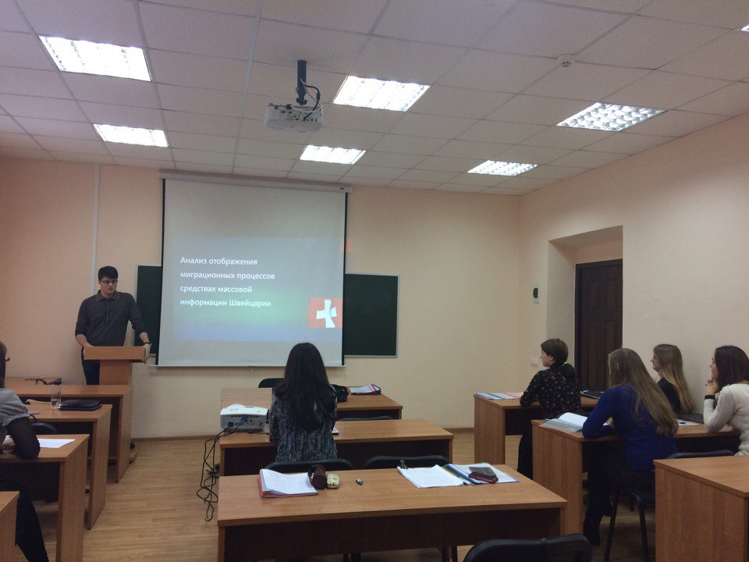
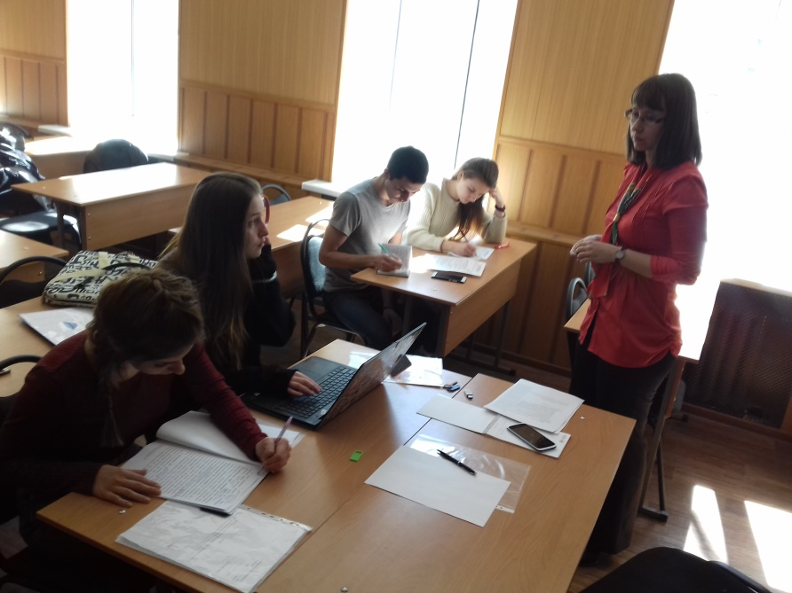
Задачи модуля
 | Задача | Промежуточный результат
2 | Стимулирование научно-исследовательской деятельности студентов по проблематике проекта | 11 чел. пишут ВКР по проблематике проекта

Slide 8
Задачи модуля
 | Задача | Промежуточный результат
3 | Усиление интерактивности дисциплин модуля | Проведение международной Студенческой Модели ООН (Вторая Ген. Ассамблея посвящена проблемам международной миграции); Проведение студенческого круглого стола с обучающимися Университета им. Георга Августа, г. Гёттинген (Германия).

Slide 9
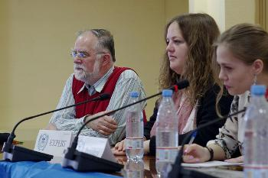
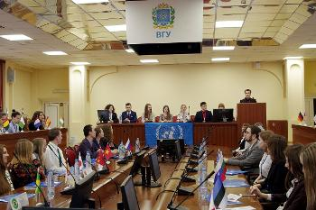
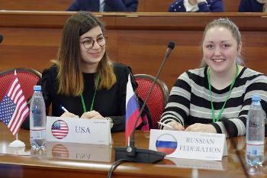
VI Международная Студенческая модель ООН
Вторая студенческая Генеральная Ассамблея по проблемам международной миграции

Slide 10
Спасибо за внимание!

